Slide 1
ÜNNEPEK ÉS ÜNNEPLÉS NAPJAINKBAN ÚJ HIEDELMEK
Barna Gábor
SZTE Néprajzi és Kulturális Antropológiai Tanszék
MTA-SZTE Vallási Kultúrakutató Csoport

Slide 2
Előadás vázlata
Az ünnep/ünneplés általános jellemzői
A mai hiedelmek általános jellemzői
Gyakorlati tanácsok a kutatáshoz

Slide 3
Ünnepeink
Ünnepek és politikai rendszerek
1. A hagyományos ünnepi rend
2. Ünnepek a szocializmusban
3. A polgári demokrácia ünnepei
Az ünnep jelentése és jellemzői
Ünnep, emlékezet, hatalom
Tanulságok

Slide 4
Új hiedelmek
„Régi” hiedelmek jellemzői:
mágikus
vallási
Új hiedelmek jellemzői:
tudományos
misztikus

Slide 5
Ünnepek felosztása (Andreas Bimmer)
Közösségi ünnepek
Egyéni ünnepek
Nemzeti ünnep
Helyi és regionális ünnepek
a)ismétlődő regionális napok
b) Tartomány vagy városlapításra emlékező napok
A munka ünnepei
Gyári ünnepek
Kalendáriumi ünnepek
Kalendáriumi ünnepek (a családban)
Az egyházi év ünnepei
Az egyházi év ünnepei (a családban)
Évfordulók
Évfordulók
Helyi ünnepek
Formális és informális csoportok ünnepei
a) falunap, búcsú, lövészünnep, találkozók
Egyesületi ünnepek (ha nem nyilvánosak)
b) városi ünnepek
Családi ünnepek
Városrészi ünnepek
Ünnepek barátok és ismerősök között

Slide 6
Időpont | Alkalom
március 30 | Ünnepélye szentmise az 1848/49-es honvédekért
 | Húsvét
április 11. | Nemzeti ünnep
 | Pünkösd
 | Úrnapja
augusztus 8. | Ferenc József születésnapja
augusztus 15. | Nagyboldogasszony
augusztus 20. | Szent István király
szeptember 8. | Kisasszony (Mária születése)
október 4. | Ferenc József névnapja
október 6. | Aradi vértanúk emléknapja
november 11. | Szent Márton – a templombúcsú napja
december 8. | Szeplőtelen Fogantatás

Slide 7
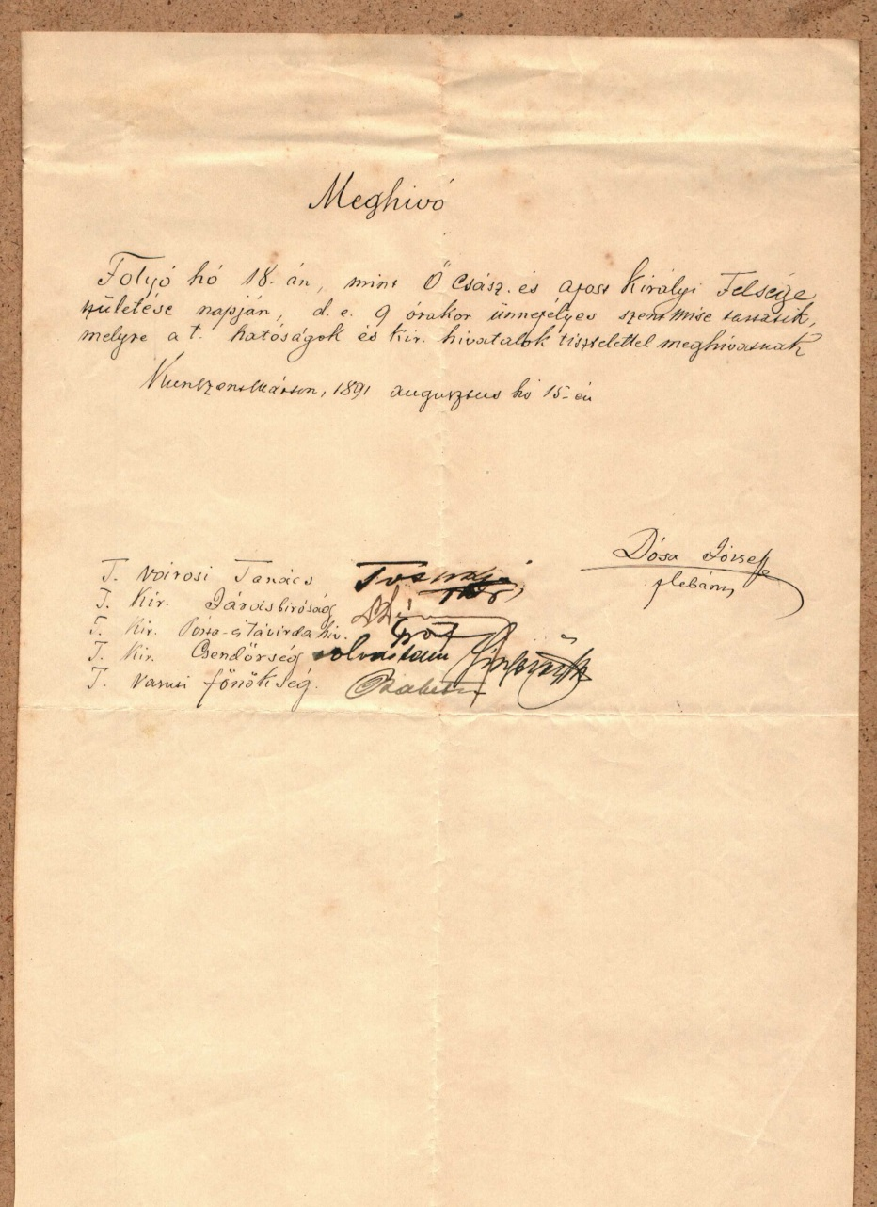
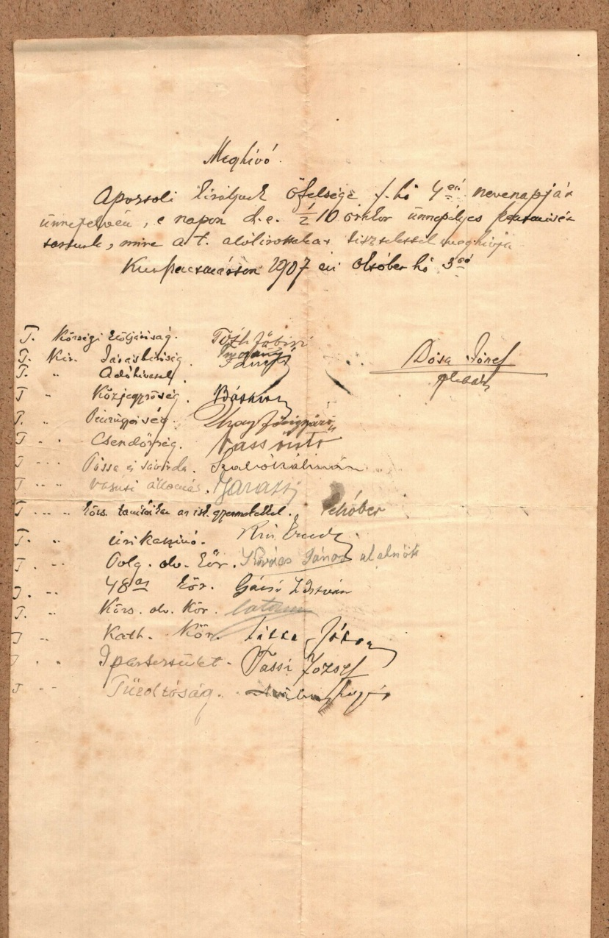

Slide 8
Régi és új helyi ünnepek
Vallási ünnepek, felekezethez kötötten: búcsú, fogadott ünnepek (szakmák, járványok) - falunap
A gazdasági év ünnepei: aratás, szüret kezdete,kihajtás, behajtás
Falunap, településrészek ünnepei
Egyesületek, társulatok, testületek ünnepei: tisztújítás, vallási ünnepek, bankettek
Oktatási intézmények ünnepei: (óvodák, iskolák) évnyitók, évzárók, ballagások, szerenádozás, bankett

Slide 9
Körmenetek, nyilvános felvonulások koszorúzások
1. Vallási ünnepek körmenettel: Virágvasárnap, Húsvét, búzaszentelő, Úrnapja, Szent István (Szent Jobb körmenet)
2. Állami és nemzeti ünnepek: március 15. (Kunszentmárton – emlékhelyek körbejárása), május 1., október 23. (emlékhelyek körbejárása, koszorúzások)

Slide 10
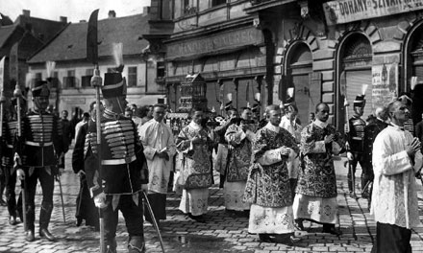
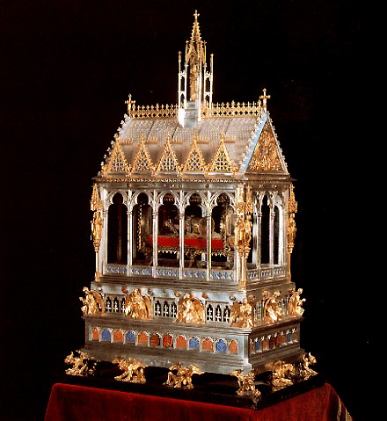
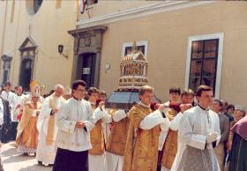
Szent Jobb körmenetek
A Szent Jobb

Slide 11
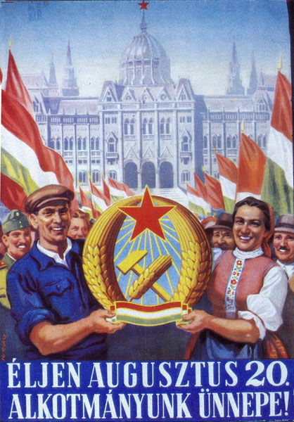
Alkotmány ünnepe

Slide 12
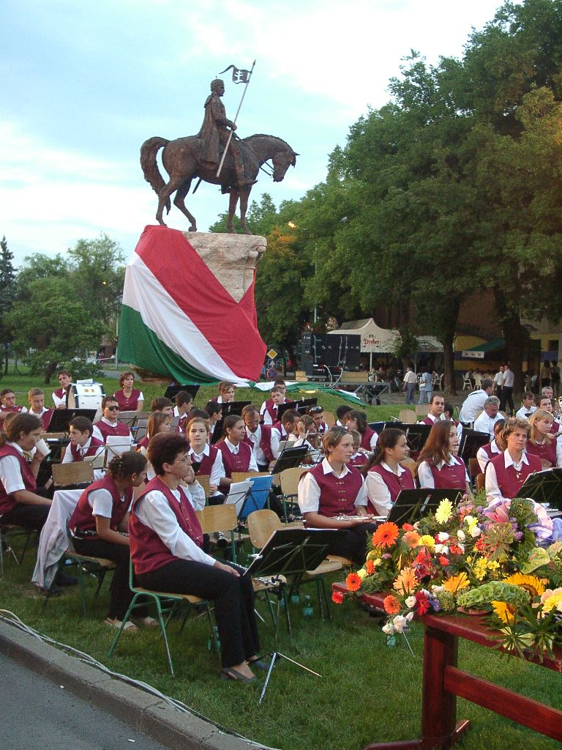
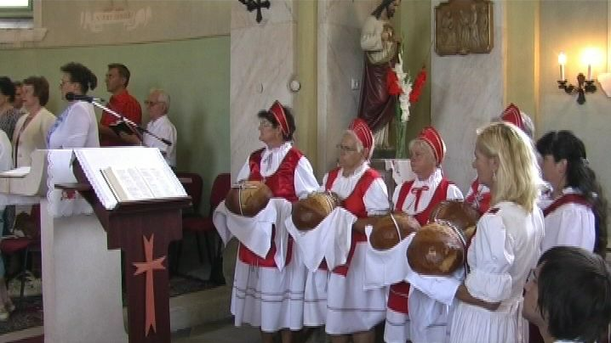
Szent István napja és az új kenyér ünnepe - ma

Slide 13
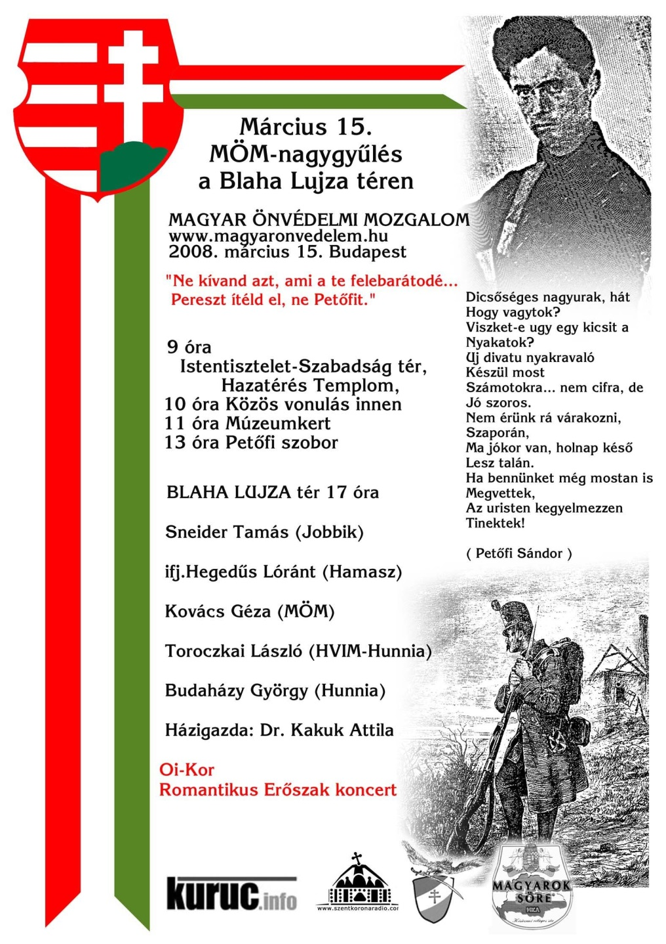
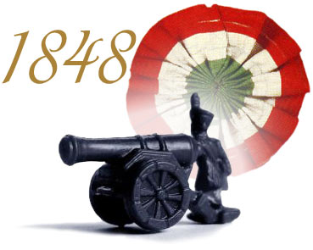
A Nemzeti ünnep és szimbólumai

Slide 14
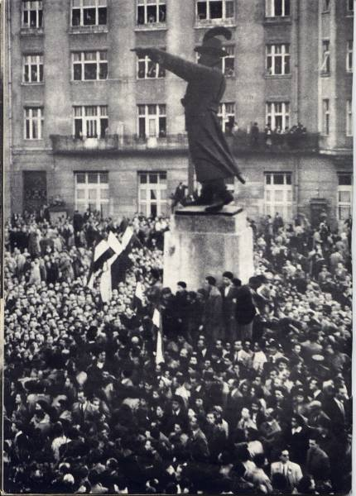
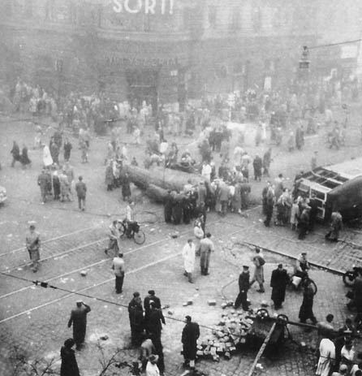
1956 – Az októberi forradalom

Slide 15
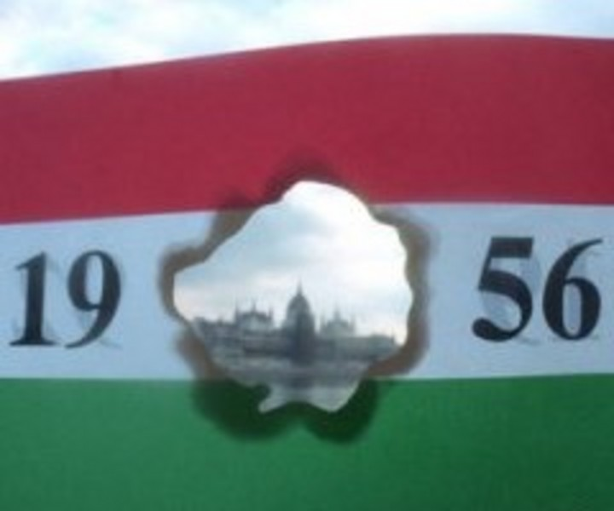
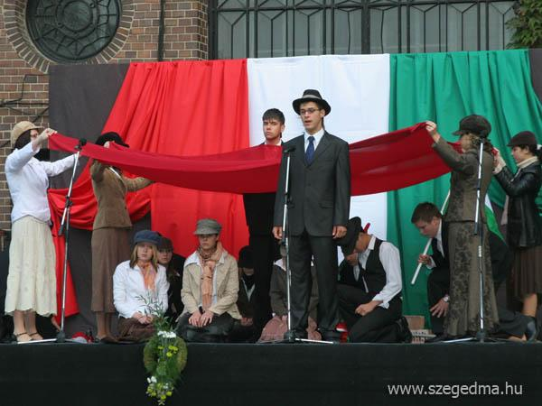
Október 23. szimbóluma – a lyukas zászló
Iskolai megemlékezés

Slide 16
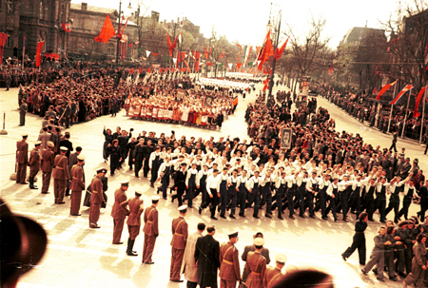
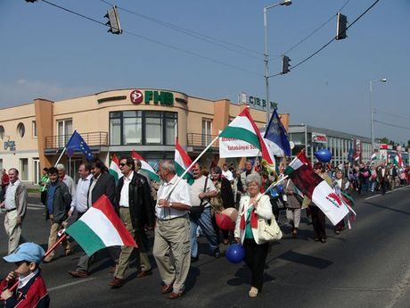
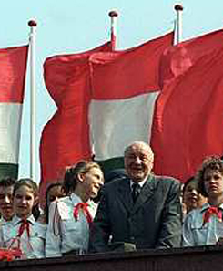
Május 1. – egykor és ma

Slide 17
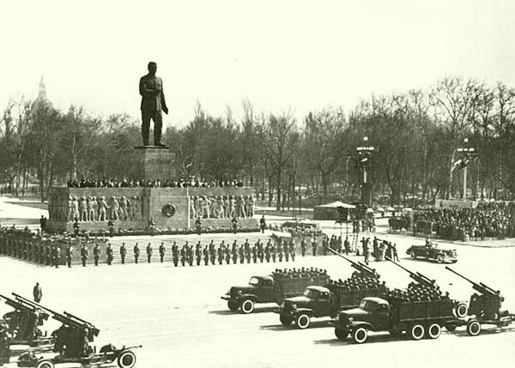
Katonai parádé – mutatja a „béketábor” erejét

Slide 18
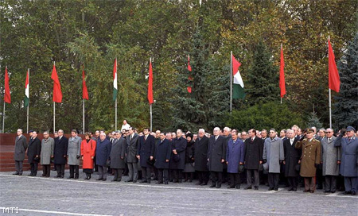
Az MSzMP és a Magyar Népköztársaság vezetői a Nagy Októberi Szocialista Forradalom ünnepségén

Slide 19
A szocializmus ünnep kalendáriuma /A
Dátum | Az ünnep neve | Munkaszüneti nap | Megjegyzések
Január 1. | Újév | igen
Március 8. | Nemzetközi Nőnap | nem | Virág.
Március 15. | Az 1848-as forradalom emléknapja | nem | Nemzeti ünnep Munkanap, 1956 után iskolai szünnap, de kötelező iskolai foglalkoztatással. Kokárda.
Március 21. | A Tanácsköztársaság kikiáltásának ünnepe | nem | 1969-től bevezetve Vörös zászló.
Április 4. | A Felszabadulás ünnepe | igen | Nemzeti ünnep 1950-ben bevezetve. Vörös zászló.
– | Húsvét vasárnap Húsvét hétfő | igen nem | 1950-1956 között tavaszünnep Vasárnap munkaszüneti nap Húsvét hétfő 1950-1956 között munkanap
Május 1. | A Munka ünnepe | igen | 1946-ban bevezetve. Vörös zászló.

Slide 20
A szocializmus ünnep kalendáriuma /B
Augusztus 20. | Az államalapítás ünnepe | igen | Állami ünnep Az új kenyér és az 1949-es új (kommunista) alkotmány ünnepe. Kenyér, nemzeti és vörös zászló.
Szeptember 29. | A Néphadsereg napja | igen | A magyar sereg pákozdi győzelmének emléknapja 1848-ban. Vörös zászló.
Október 6. | Az aradi mártírok emléknapja | nem | A nemzeti gyász napja Megemlékezések a középiskolákban
November 7. | A Nagy Október Szocialista Forradalom ünnepe | igen nem | 1955-től munkaszüneti nap, csak 1956 novemberében volt munkanap. Vörös zászló, ötágú vörös csillag
December 25-26. |  | Igen nem | 1950-1956 között fenyőünnep, másodnapja munkanap 1956-tól munkaszüneti nap

Slide 21
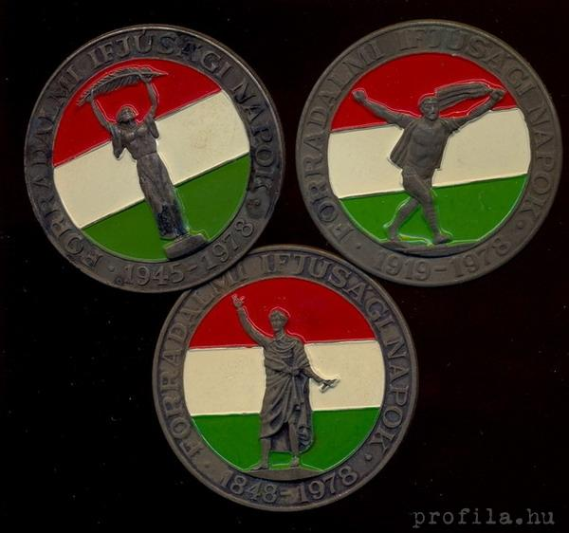
A Forradalmi Ifjúsági Napok jelvényei 1848 – 1919 – 1945

Slide 22
Ünnepi kalendárium a politikai fordulat után, 2010 / A
Dátum | Ünnep neve | Munkaszüneti nap | Megjegyzések
Január 1. | Újév | igen
Február 1. | A Köztársaság napja | nem
Február 25. | A kommunizmus áldozatainak emléknapja | nem | Megemlékezések a középiskolákban.
Március 15. | Az 1848-as forradalom emléknapja | igen | Nemzeti ünnep A modern parlamentarizmus megszületésének emléknapja. 1989-től munkaszüneti nap. 1990-től hivatalos nemzeti ünnep. Ekkor adják át a Kossuth- és a Széchényi-díjakat. Kokárda.
– | Húsvét | igen | Vasárnap és a rákövetkező hétfő
Április 16. | A holokauszt áldozatainak emléknapja | nem | Az országgyűlés 2000-ben döntött arról, hogy kötelező jelleggel a középiskolák ülik meg. Ez a kárpátaljai zsidóság elhurcolásának kezdőnapja 1944-ben. – Botlókövek.
Május 1. | A munka ünnepe | igen | Majális.
– | Pünkösd | igen

Slide 23
Ünnepi kalendárium a politikai fordulat után, 2010 / B
Dátum | Ünnep neve | Munkaszüneti nap | Megjegyzések
Június 4. | A Nemzeti összetartozás napja | nem | A Trianoni békediktátum aláírásának napja, 1920. Nemzeti lobogó.
Június 19. | A Függetlenség napja | nem | Nemzeti emlékezet napja, kivonulás
Augusztus 20. | Az államalapítás ünnepe | igen | Nemzeti és állami ünnep. Szent Jobb, nemzeti lobogó.
Október 6. | Az aradi mártírok emléknapja | nem | Nemzeti gyásznap, kötelezően megtartandó a középiskolákban. Nemzeti lobogó.
Október 23. | Az 1956-os forradalom emléknapja A 3. Magyar Köztársaság kikiáltásának emléknapja | igen | Nemzeti ünnep. Lyukas zászló, Kossuth-címer.
November 1. | Mindenszentek | igen | Virág, gyertyagyújtás.
December 25-26. | Karácsony | igen | Betlehem, jászol.

Slide 24
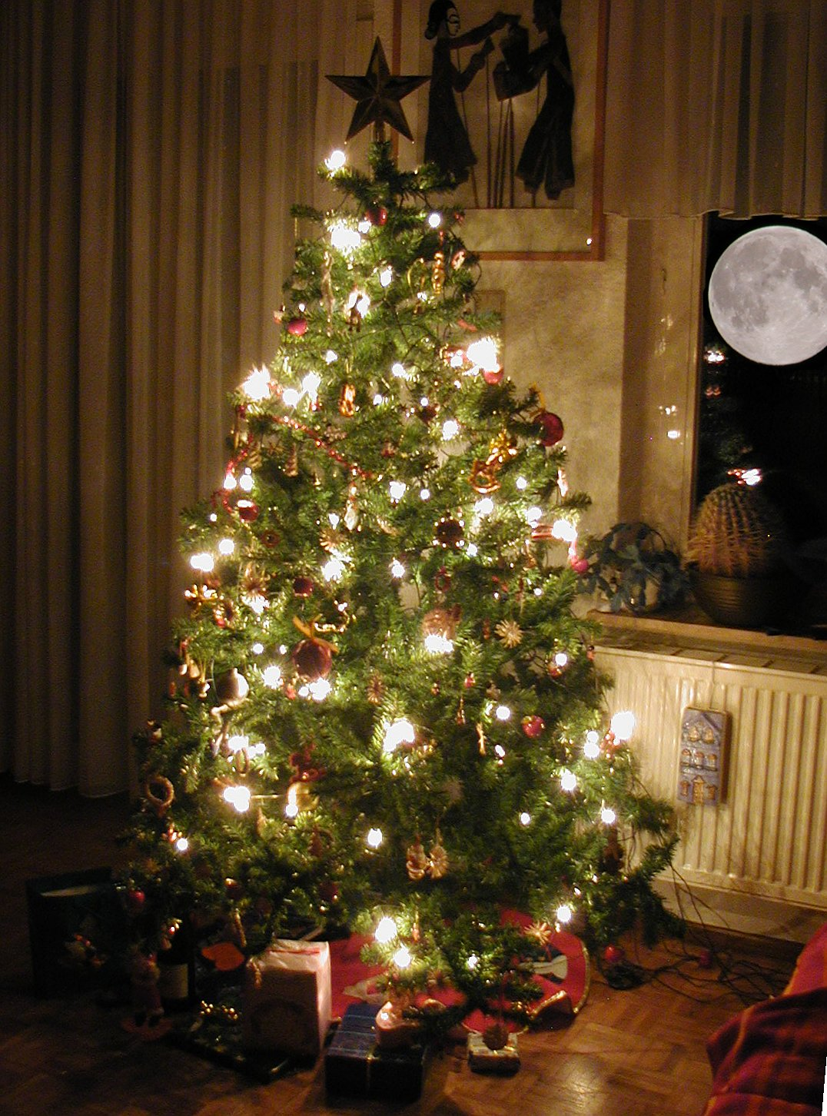
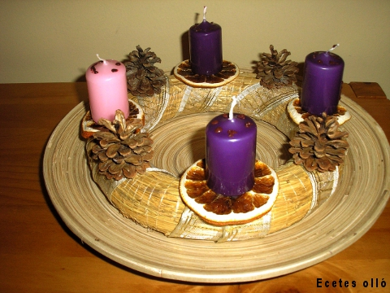

Slide 25
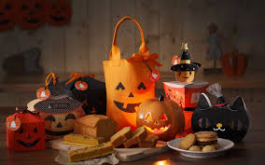

Slide 26
Gyakorlati feladatok, lehetőségek
Dokumentálni a mai ünnepeket és ünneplést (állami, nemzeti, közösségi, vallási, hagyományos stb.): interjú a szervezőkkel, szereplőkkel, résztvevőkkel, távolmaradókkal (!)
Mai ünnepek megfigyelése: az ünnep tér és időszerkezetének dokumentálása írásban, fényképben, szóban (diktafonban) (alkalmanként több személy egyidejű feladata!) (ünnepi beszédek, térhasználat, időszerkezet, viszonyulás az ünnephez)
A szocializmus ünneplési emlékeinek összegyűjtése (emlékezetből szóban, fényképben, sajtóban, tárgyi emlékekben – szimbólumokban)
Az I. világháború és ~ ünnepei emlékeinek összegyűjtése (király szül- és névnapja, koronázási évfordulók, gyászesemények, koronázás, hősi halottak temetése, világháborús emlékművek állítása és avatása, trianoni emlékművek és megemlékezések) (szóban, sajtóban, tárgyi emlékekben – érmek, képeslapok, fényképek, stb.)
Megemlékezések/ünneplések az elszakított területeken
Megemlékezések változásai a szocializmus idején
Emlékművek és változásaik – emlékezet(újra)szerkesztés

Slide 27
Technikai lehetőségek
Füzet és használata
– mindig csak a jobb oldalra írni!
- a baloldal kiegészítő feljegyzésekre!
2. Diktafon: dátum, informátor adatainak rámondása
3. Fényképkészítés: adatok felírása

Slide 28
Hiedelmek gyűjtése
Mint fent!
Tematika: világűr, földönkívüliek, világvége, természet, élet és halál, betegségek és okaik, gyógyító emberek, természetes gyógymódok vs orvosi kezelések, jósok és látogatásaik,

